Slide 1

Middleware para integração de sistemas web com serviços em nuvem
Caio Eduardo Flor
Lucas dos Santos
Orientador: Prof. Me. Diego H. Negretto

Slide 2

Contexto
O uso de serviços em nuvem cresceu drasticamente nos últimos anos;
Desenvolvedores enfrentam dificuldades para integrar diferentes APIs (AWS, FTP, SFTP);
Integrações manuais geram retrabalho e complexidade na manutenção;

Slide 3
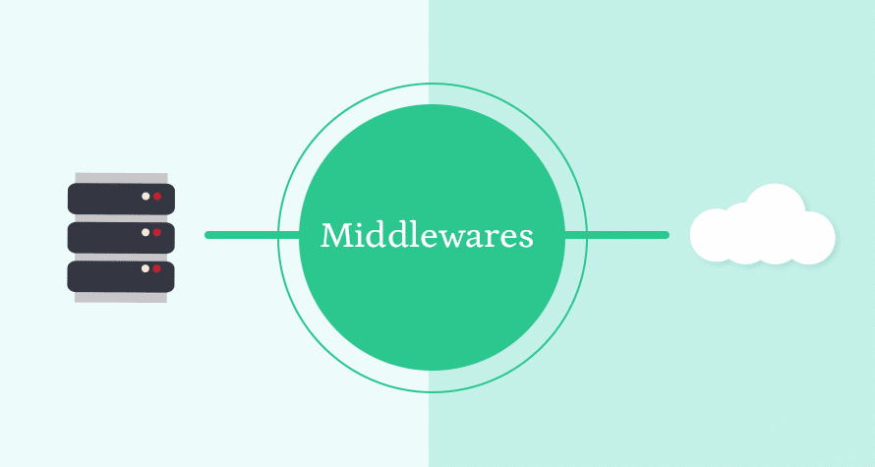
Conceitos Fundamentais
Middleware: camada que conecta sistemas diferentes;
Bibliotecas: códigos prontos que facilitam e otimizam o desenvolvimento de software;
Serviço em Nuvem: recursos online como armazenamento e processamento, acessados via internet;

Slide 4

Objetivo Geral e Específicos
Objetivo Geral:
Desenvolver uma biblioteca middleware para facilitar integrações com serviços em nuvem.
Objetivos Específicos:
Implementar estratégias reutilizáveis;
Centralizar lógica de integração;
Disponibilizar via Composer;
Criar documentação e sistema demonstrativo.

Slide 5
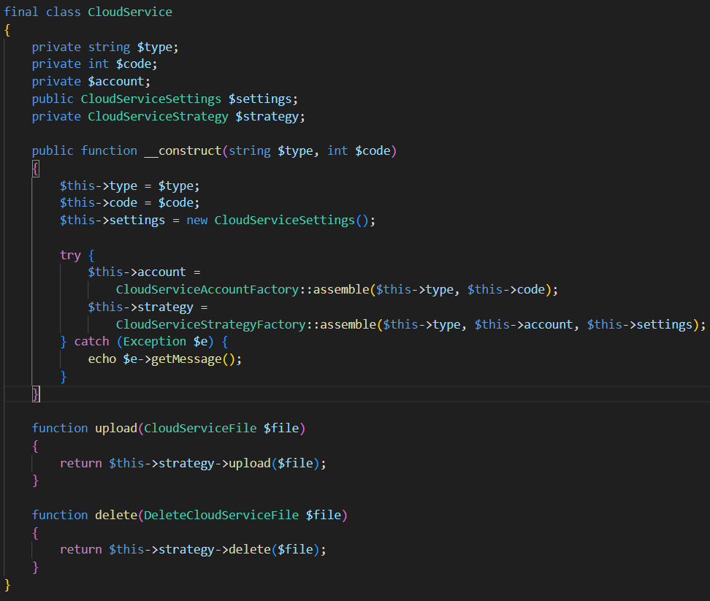
Justificativa
Integrações específicas para cada serviço são custosas e inflexíveis;
Falta de padronização dificulta reuso e manutenção;
Justifica-se a criação de uma biblioteca centralizada que consiga abstrair as diferenças entre os serviços.

Slide 6

Trabalhos Relacionados
Desai et al. (2021): Explora implantação em nuvem com foco em escalabilidade e automação;
Souza et al. (2010): Discute arquiteturas e desafios na integração de serviços em nuvem;
Bhattacharjee et al. (2019): Propõe framework para facilitar o uso de múltiplos serviços em nuvem.

Slide 7
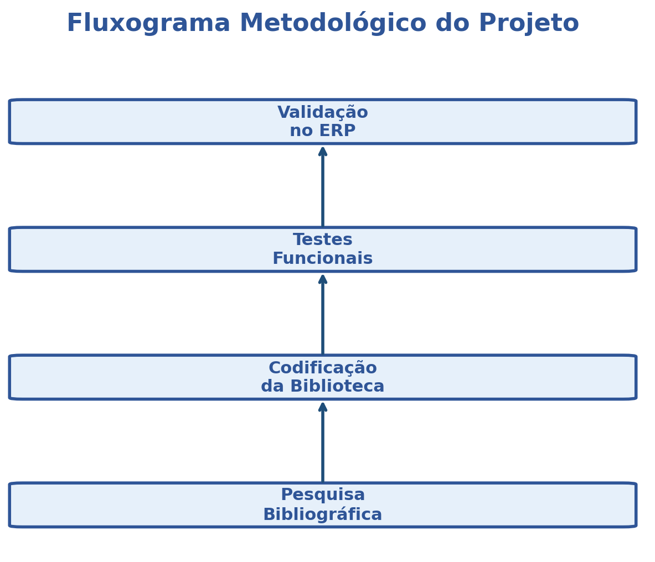
Metodologia
Tipo de pesquisa: Pesquisa aplicada com revisão bibliográfica;
Desenvolvimento em etapas: análise, modelagem e implementação;
Testes funcionais manuais com múltiplas estratégias;
Validação futura com ERP real em empresa de Araras/SP.

Slide 8




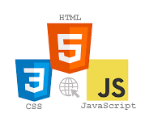



Tecnologias Utilizadas

Slide 9

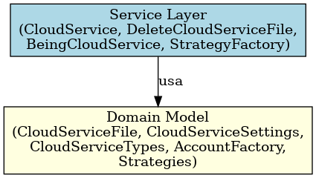
Arquitetura do Projeto
Baseada em camadas: Service Layer + Domain Model;

Slide 10
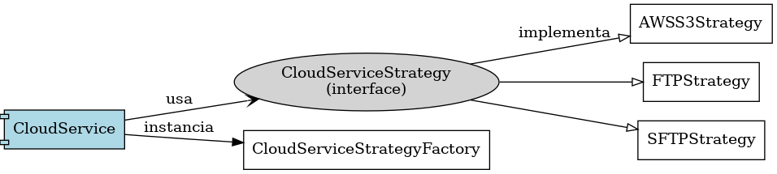
Padrões de Projeto Aplicados
Facade: Simplifica o uso da biblioteca;
Builder: Constrói objetos complexos;
Strategy: Define o comportamento para cada serviço;
Factory: Instância a estratégia correta.

Slide 11
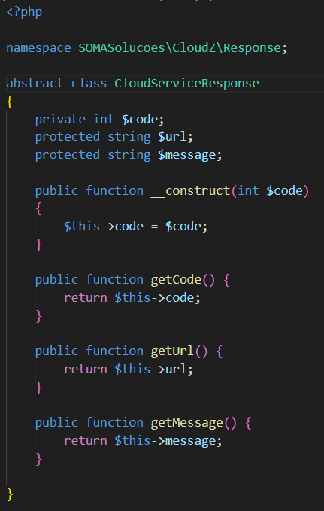
Resultados Obtidos
Biblioteca modular concluída;
Estratégias implementadas: AWS S3, FTP e SFTP;
Padrões aplicados com sucesso;
Retorno padronizado implementado (código, mensagem e link).

Slide 12
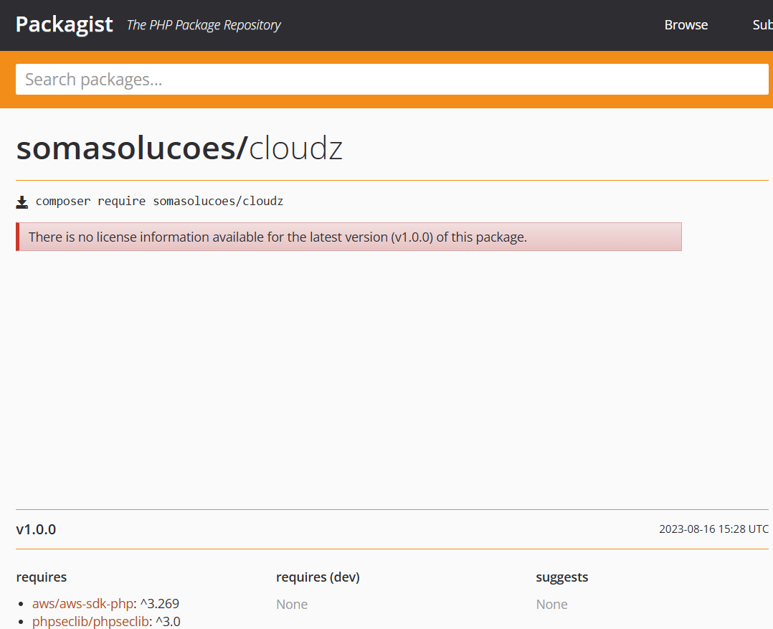
Publicação e Disponibilização
Biblioteca publicada no Composer (v1.0.0);
Repositório GitHub com documentação;
Instalação via Composer disponível publicamente.

Slide 13

Validação e Próximos Passos
Validação com ERP web;
Planejamento de integração com Google Drive (OAuth 2.0);
Possível expansão para outros serviços como Dropbox e Azure.

Slide 14

Considerações Finais
Objetivos parcialmente atingidos;
Biblioteca funcional e adaptável;
Abstrai integrações complexas com uma única interface;
Potencial de uso real em múltiplos sistemas web.

Slide 15
Referências
BHATTACHARJEE, Anirban; BARVE, Yogesh; GOKHALE, Aniruddha. CloudCamp: Automating cloud services deployment & managent. 2019. Vanderbilt University, Department of Electrical Engineering and Computer Science. Nashville, Tennessee, USA. 2019. Disponível em: https://ieeexplore.ieee.org/abstract/document/8456424. Acesso em: 08 nov. 2024.
CONVERSE, Tim; PARK, Joyce. PHP: a bíblia. Gulf Professional Publishing, 2003. 710 f. Pontifícia Universidade Católica do Rio de Janeiro (PUC-Rio), Rio de Janeiro, 2003. Disponível em: https://scholar.google.com.br/scholar?hl=pt-BR&as_sdt=0%2C5&q=CONVERSE%2C+Tim%3B+PARK%2C+Joyce.+PHP%3A+a+b%C3%ADblia.+Gulf+Professional+Publishing%2C+2003.&btnG=. Acesso em: 20 set. 2024.
ISSERMANN, Hannah; DÉRAMOND, Julien. Framework Twitter Bootstrap 3. 2024. GitHub. 2024. Disponível em:
https://github.com/twbs/bootstrap. Acesso em: 06 out. 2024.
SILVA, Bruno Emílio Luiz. Serviços de segurança em computação em nuvem usando a plataforma Amazon Web Services (AWS). 2023. 57 f. Trabalho de Conclusão de Curso, Escola Politécnica e de Artes da Pontifícia Universidade Católica de Goiás. 2023. Disponível em: https://repositorio.pucgoias.edu.br/jspui/handle/123456789/5862. Acesso em: 10 set. 2024.
SOUSA, Flávio R. C; MOREIRA, Leonardo O. Computação em Nuvem: Conceitos, Tecnologias, Aplicações e Desafios. 2010. 26 f. Universidade Federal do Ceará (UFC), Fortleza, 2010. Disponível em:
http://surl.li/ubyxpc.
TONSIG, Sérgio Luiz. Aplicações na nuvem - como construir com HTML5, JavaScript, CSS, PHP e MYSQL. 2012. 28 f. Editora Ciência Moderna Ltda, Rio de Janeiro. 2012. Disponível em: https://site.livrariacultura.com.br/imagem/capitulo/30374829.pdf. Acesso em: 10 set. 2024.
V.P, Desai; K.S, Oza; P.P, Shinde; P.G, Naik. Microsoft Azure: Cloud platform for application service deployment. 2021. 5 f. Department of Computer Science, Shivaji University, Kolhapur, India. 2021. Disponível em:
https://www.researchgate.net/publication/356556260_Microsoft_Azure_Cloud_Platform_for_Application_Service_Deployment. Acesso em: 11 nov. 2024.

Slide 16

Encerramento

